Slide 1
Итоговый проект на тему:
«Интернет-магазин товаров для домашних животных»
Программа профессиональной переподготовки: Fullstack-разработка на языке Java
ФГБОУ ВО «Российский экономический университет им. Г.В. Плеханова»
Акинина Наталья Игоревна
Группа: FSJ-3-22

Slide 2
Предметная область
В данном проекте реализован интернет-магазин товаров для домашних животных.
У многих из нас есть домашние животные, и чтобы их жизнь была веселее и радостнее, мы покупаем им корма, игрушки, аксессуары, и многое другое. Мой интернет-магазин представляет ассортимент данных товаров.

Slide 3
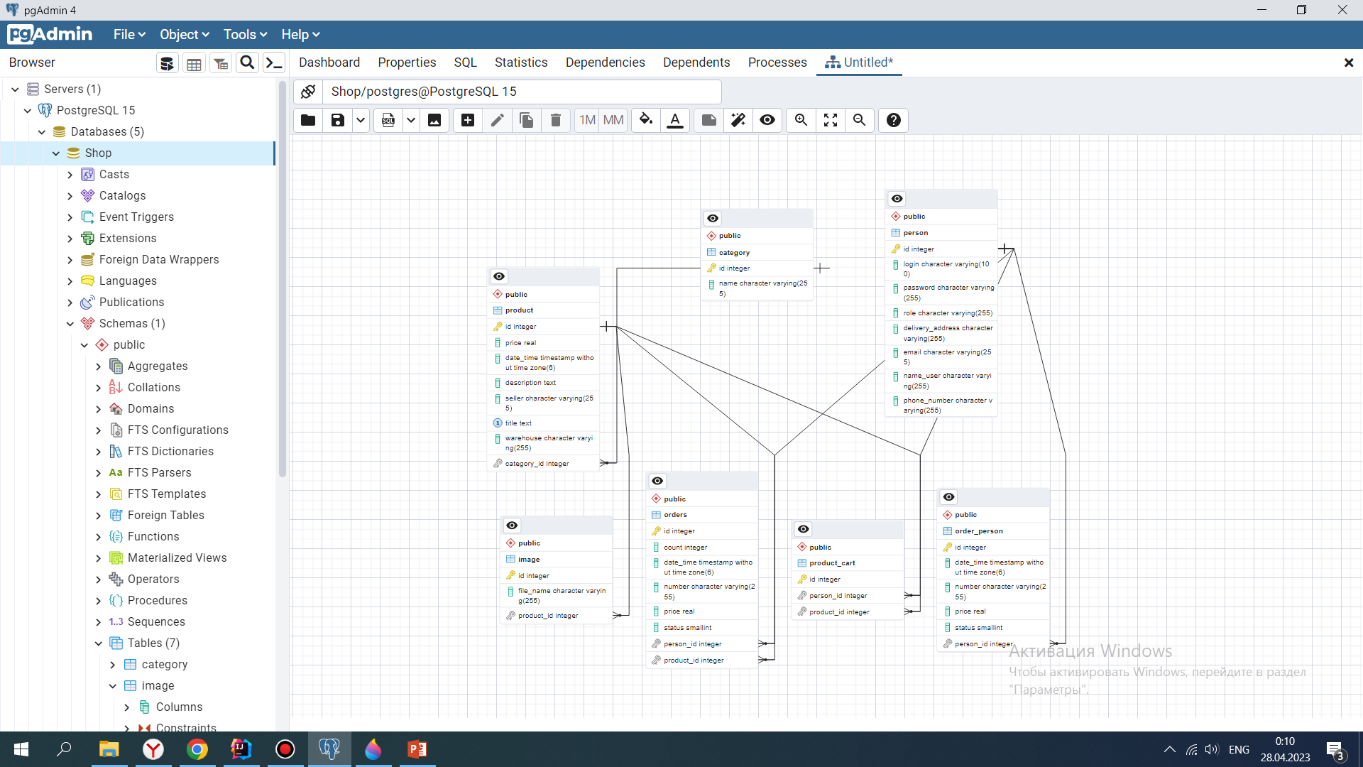
ER-модель

Slide 4
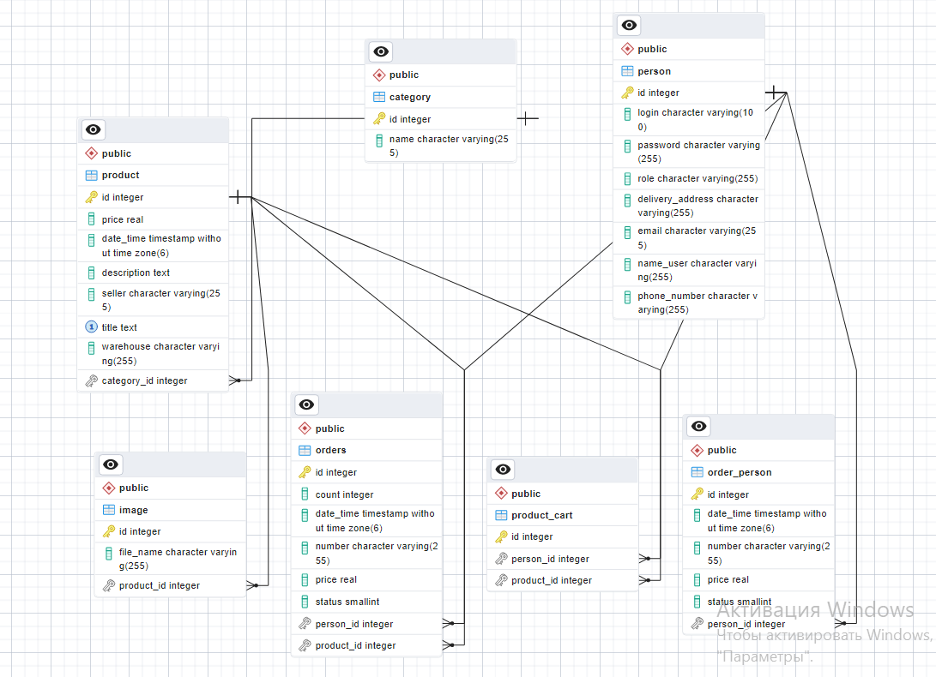
ER-модель

Slide 5
ER-модель
На ER-модели представлено семь таблиц:
Product – содержит в себе всю информацию о товарах (цену, наименование, описание и др.) ;
Person – содержит данные о пользователях (например, логин, имя, телефон);
Orders – содержит информацию о том, какие товары содержатся в заказах, цену товаров и др.;
Order person – содержит № заказа, стоимость, статус, кому назначен заказ;
Product cart – содержит информацию по id для вывода товаров в корзине;
Category – содержит категории товаров (корма, аксессуары, наполнители);
Image – содержит названия файлов изображений к продуктам;

Slide 6
Инструментальные средства
Данный проект был реализован путем программирования на языке Java с помощью фреймворка Spring.
Были применены зависимости Thymeleafe, Spring Data JPA, Spring Web, SpringBoot DevTools, Spring security, PostgreSQL Driver, Validation.
Применены аннотации @GetMapping, @PostMapping, @Controller, @Repository, @Service, @Table, @Column, @Id, и другие.
Frontend-часть была сформирована с помощью HTML и CSS-вёрстки. Подключены эффекты подсвечивания hover/box-shadow, произведена работа с блоками и изображениями, таблицами, инструментами padding, margin и др.

Slide 7
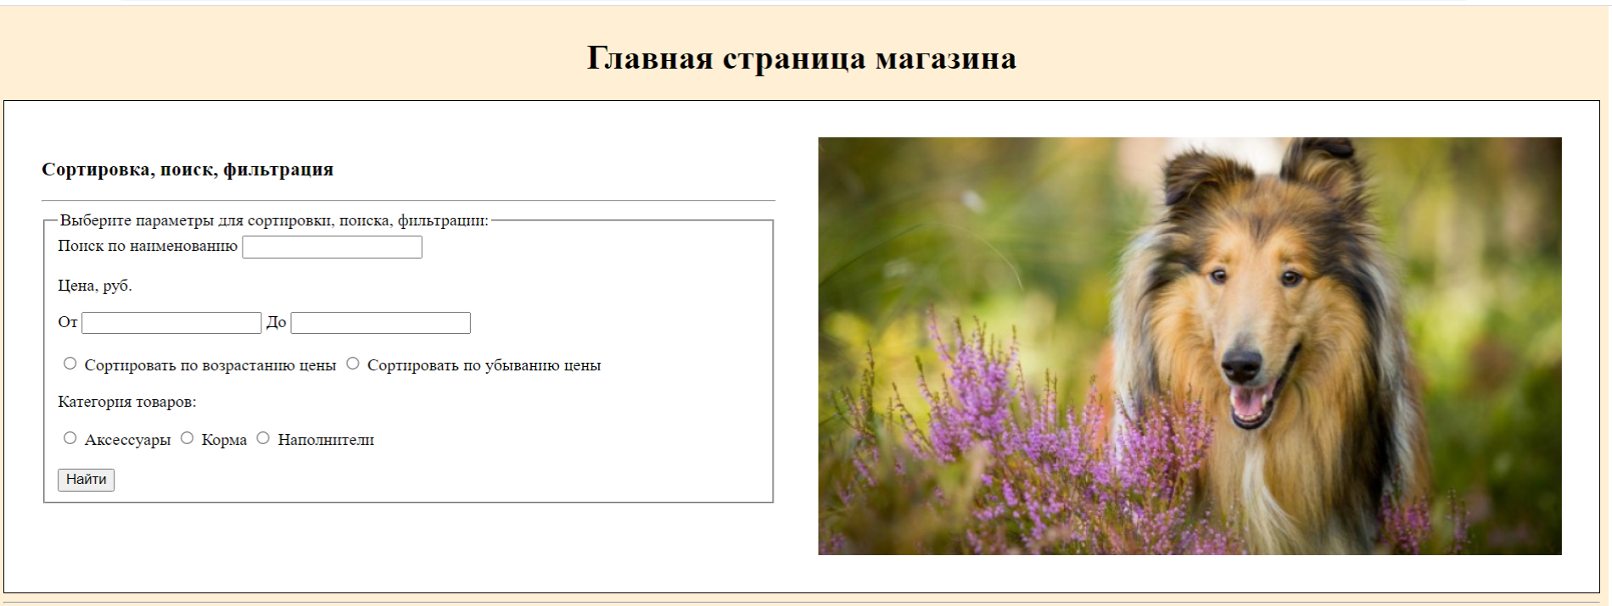
Результат
Ссылка на видео: https://disk.yandex.ru/i/PAkhNMKlc3bojQ

Slide 8
Заключение
Таким образом, был реализован проект в рамках обучения.
Благодарю ФГБОУ ВО «Российский экономический университет им. Г.В. Плеханова» и преподавателей за возможность обучаться современным методам программирования, как по части Backend, так и по части Frontend.
Спасибо за обучение!

